Slide 1
РЕПУБЛИКА БУГАРСКА

Slide 2
РЕПУБЛИКА БУГАРСКА УЏБЕНИК СТРАНА 79-83

Slide 3
Смјештена је у источном дијелу Балканског полуострва;

Slide 4
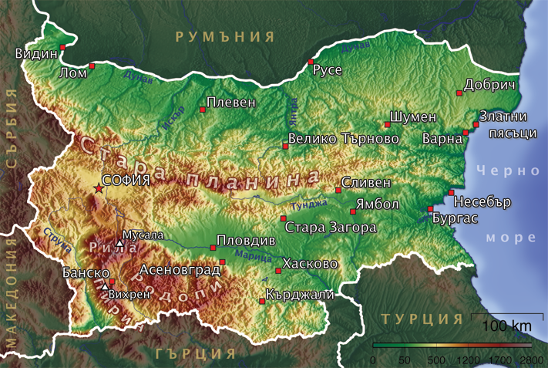
Географски положај изразито повољан: - балканска, - подунавска, - црноморска земља;

Slide 5
Физичко-географске одлике: 1. Подунавље 2. Стара планина ( Балкан ) 3. Родопи, Рила, Пирин 4. Тракијска низија

Slide 6
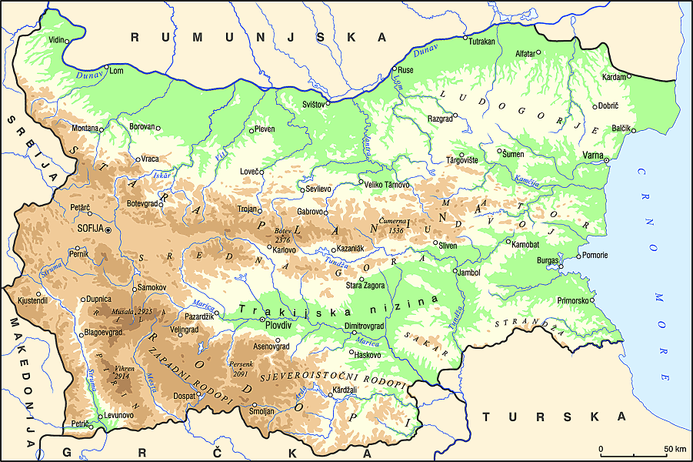
Д О Њ О Д У Н А В С К А Н И З И Ј А
-
С Т А Р А П Л А Н И Н А (Б А Л К А Н)
Р И Л А
ТРАКИЈСКА НИЗИЈА
Р О Д О П И
П И Р И Н

Slide 7
На планини Рилa налази се највиши врх Бугарске, МУСАЛА висине 2925m, који је уједно и највиши врх Балканског полуострва.

Slide 8
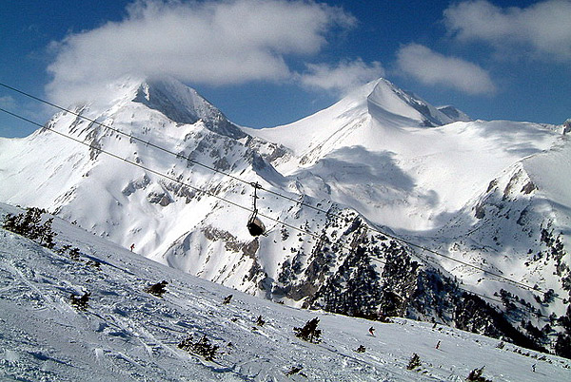
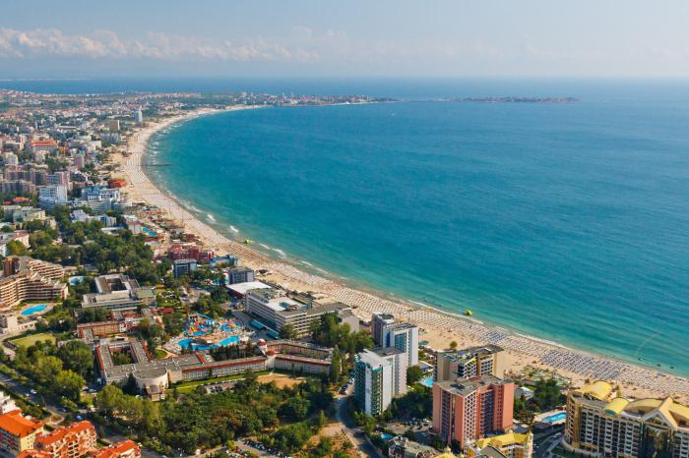
КЛИМА:
ПЛАНИНСКА,
КОНТИНЕНТАЛНА,
ИЗМЈЕЊЕНО СРЕДОЗЕМНА,
УМЈЕРЕНОКОНТИНЕНТАЛНА;

Slide 9
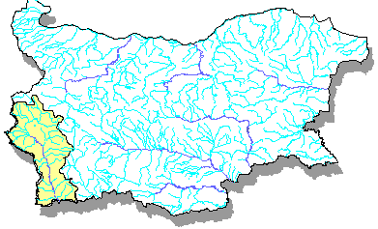
Рјечна мрежа разграната
Егејски слив : Марица, Струма, Места, Тунџа...
Црноморски слив: Дунав, Искар...

Slide 10
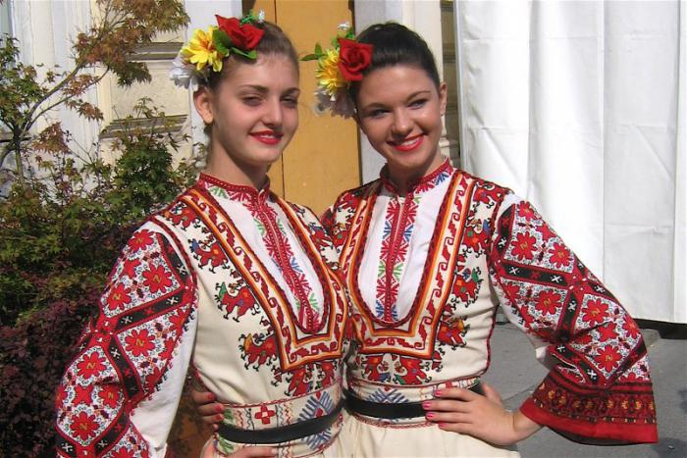
СТАНОВНИШТВО :
БУГАРИ 85%,
АЛБАНЦИ,
СРБИ,
ТУРЦИ,
РОМИ.

Slide 11
ПРИРОДНА БОГАТСТВА:
ПЛОДНО ТЛО,
ШУМЕ,
ВОДЕ,
РУДЕ;

Slide 12
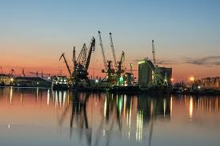
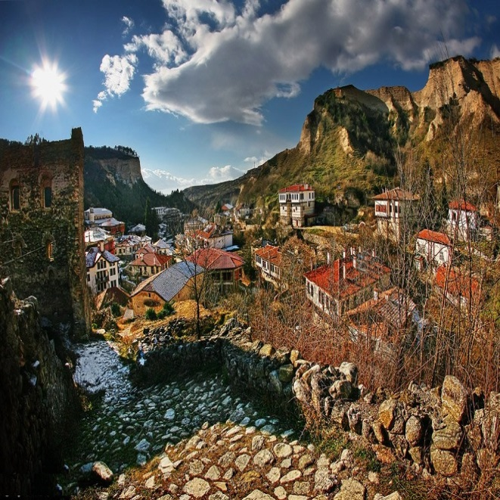
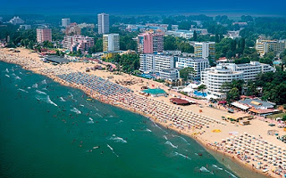
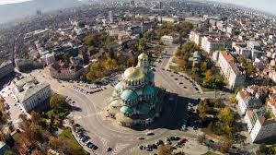
ПРИВРЕДНЕ ГРАНЕ:
ЗЕМЉОРАДЊА: воће, поврће, житарице, индустријско биље;
СТОЧАРСТВО: овчарство;
ТУРИЗАМ: обала Црног мора - Варна;
Велико Трново ( Свети Сава ); Софија ;
САОБРАЋАЈ: ријека Дунав; Бургас (највећа поморска лука );
РУДАРСТВО: угаљ, бакар, олово, жељезо и цинк;

Slide 13
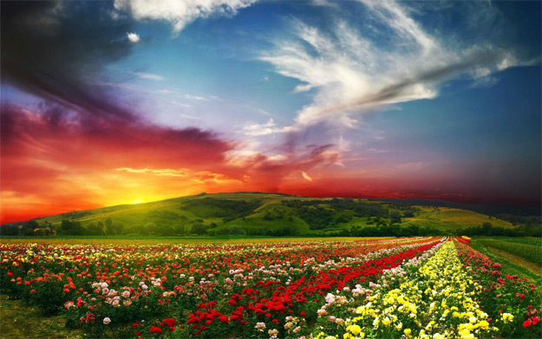
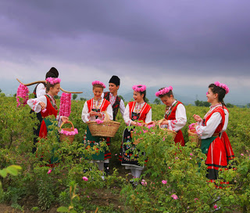
Интересантан податак је да је Бугарска највећи произвођач ружа. ,
75 – 80% свјетске производње ружиног уља за израду парфема даје управо Бугарска.

Slide 14
За самосталан рад:
Наброј и кратко опиши географске регије Републике Бугарске!

